Slide 1
프로젝트 기획서
구윤정

Slide 2
목차
1. 개요
1.1 프로젝트 기반 앱 소개
1.2 프로젝트 목표
2. 환경
3. 구현 및 설계
3.1 시스템 구성도
3.2 Data Flow
4. 일정

Slide 3
백색 소음 App

Slide 4
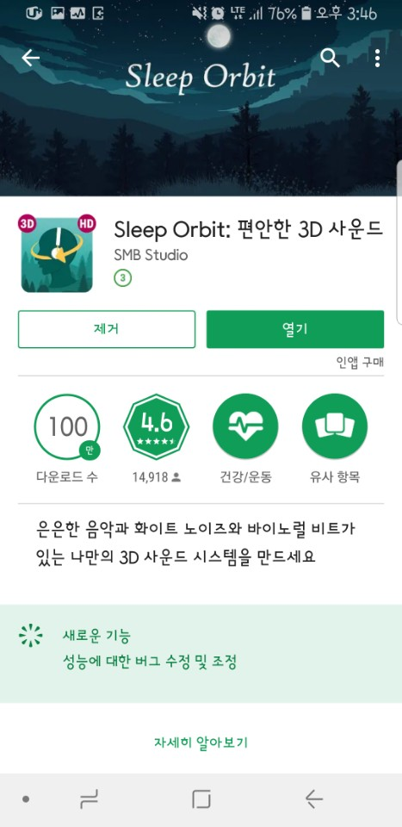
기반 앱 소개
Sleep Orbit (수면 궤도)
사용자가 원하는 백색 소음을 선택, 조합하여 나만의 재생목록을 만들 수 있게 해주는 앱이다.

Slide 5
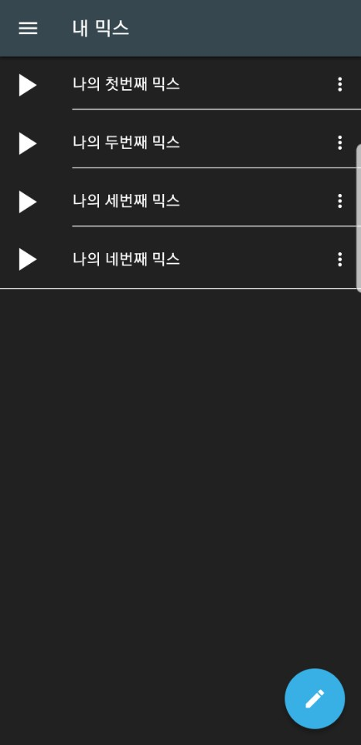
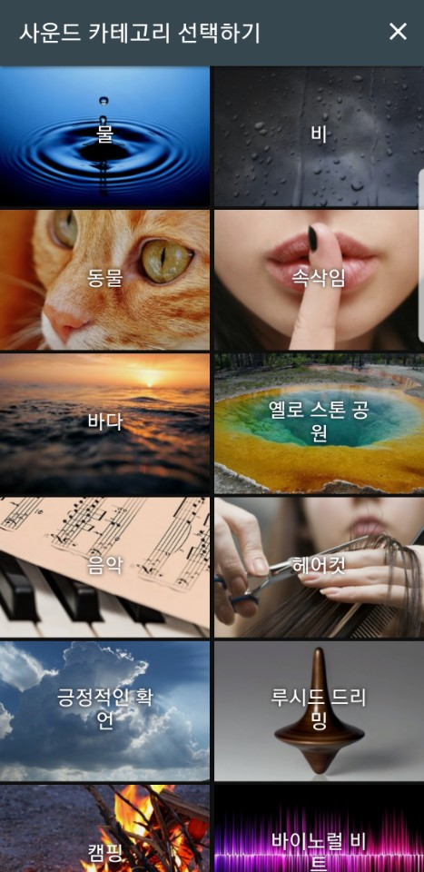
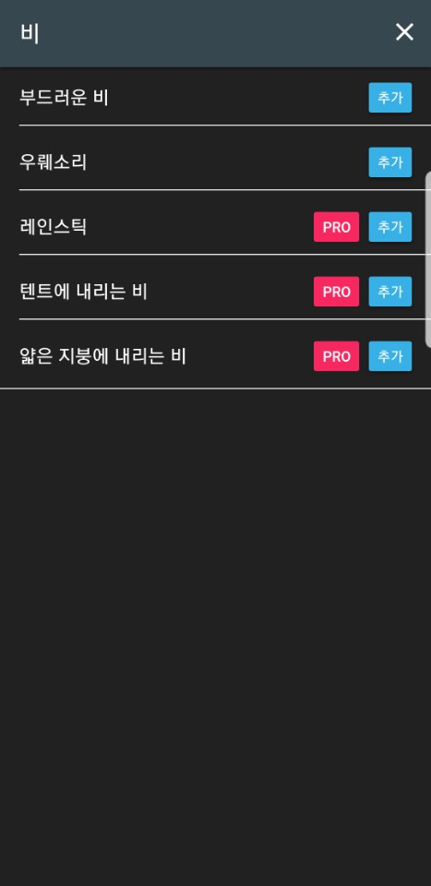
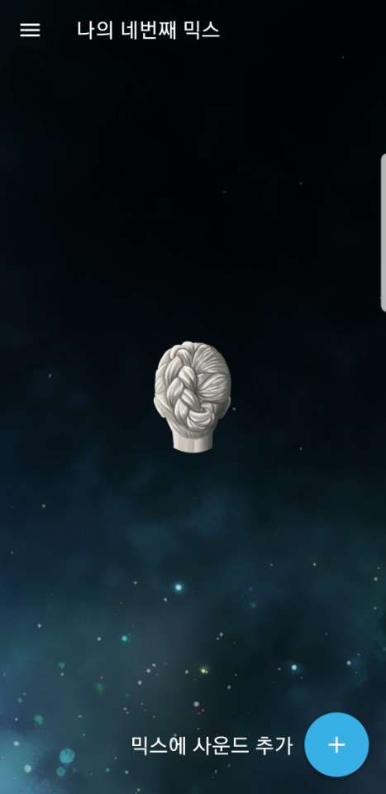
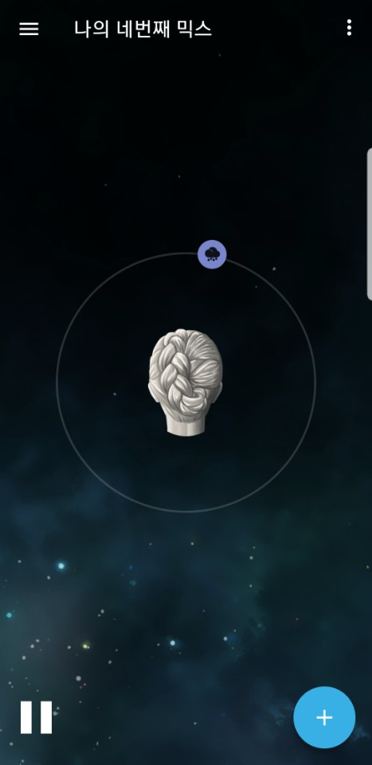
기반 앱 소개
음악 재생 목록처럼 사용할 수 있다.
카테고리 별로 분류된 소리를 고를 수 있다.
사용자가 선택한 소리는 아이콘 모양과 함께 궤도로 생성된다.

Slide 6
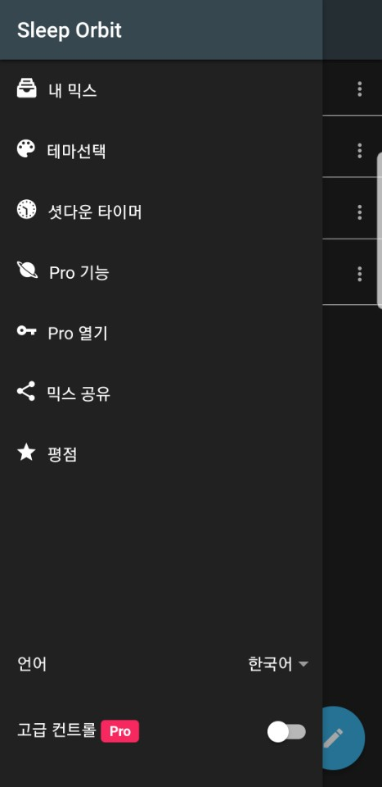
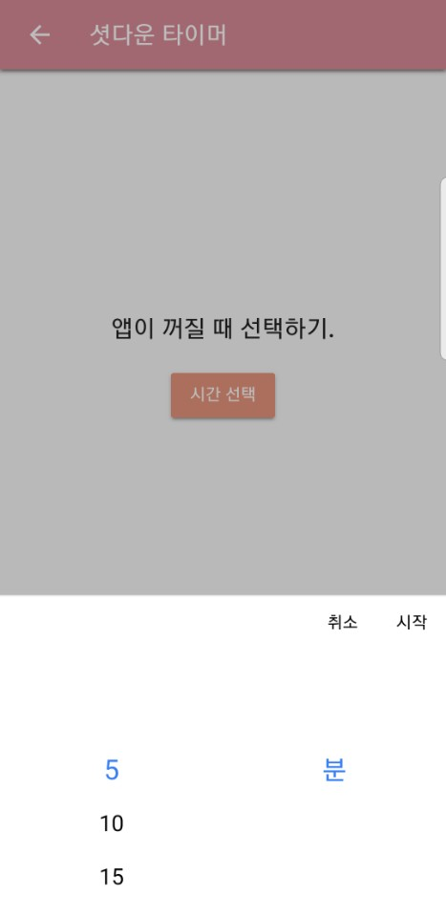
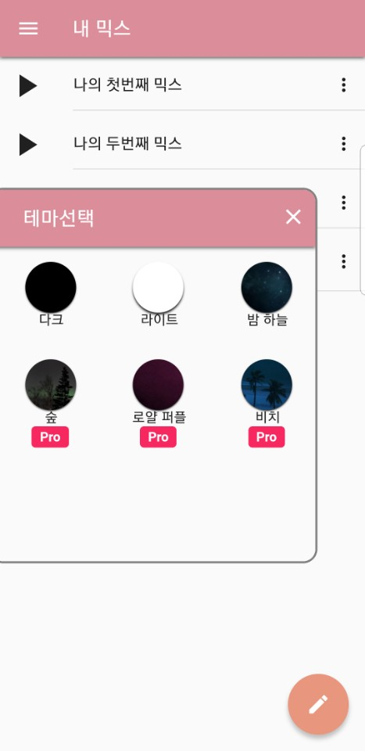
기반 앱 소개

Slide 7
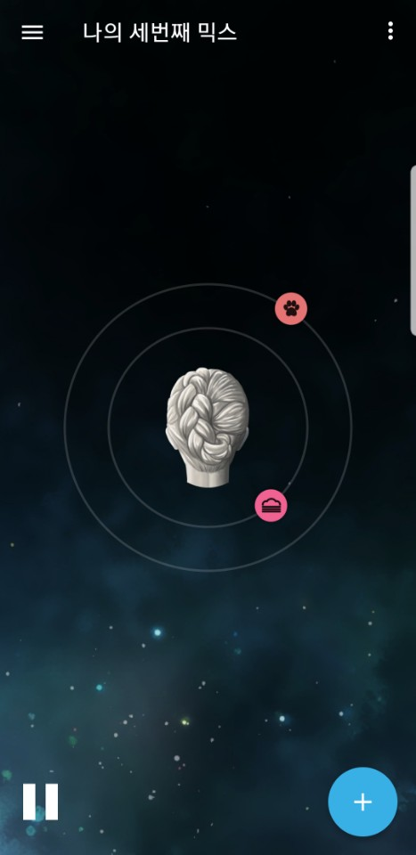
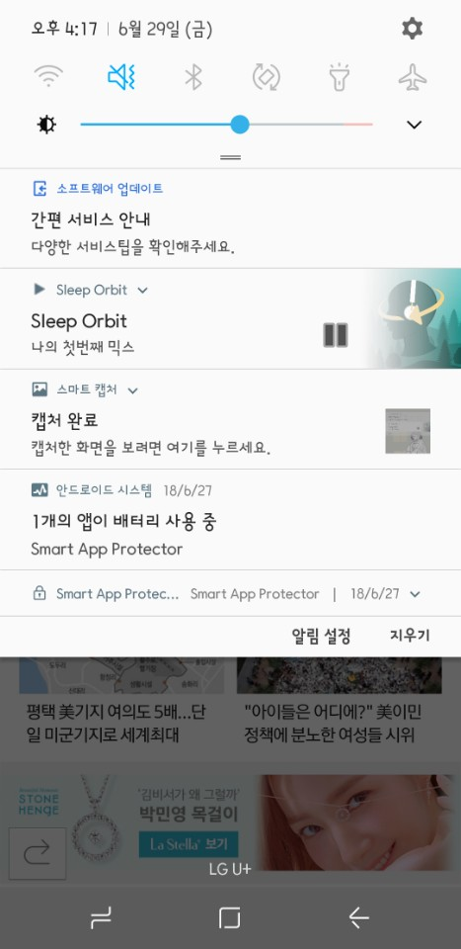
기반 앱 소개
얼굴 모양의 이미지 외곽의 궤도를 이용하여 소리의 거리감을 조절할 수 있으며, 소리 크기는 거리감에 비례한다.
음악 앱의 플레이리스트처럼 이용할 수 있으며, 백그라운드 재생이 되는 것이 장점이다

Slide 8
프로젝트 목표
Sleep Orbit과 유사하게 구현하기.
Sleep Orbit의 UI 구현하기.
사운드 믹스 기능 구현하기.
각 사운드별 소리크기 조절 기능 구현하기.
타이머, 테마 변경, 백그라운드 재생 기능 구현.
기능 추가하기 (위의 사항을 기간내에 모두 완성했을 경우에만)
내가 만든 재생 목록을 앱을 쓰는 사람들과 공유할 수 있는 게시판

Slide 9
환경
MinimumSDK: 4.4 - Kitkat
Gradle Version : 3.0이상 (코틀린 지원 기능 내장)
Kotlin Version : 1.2
Android Support Library : V4

Slide 10
시스템 구성도
데이터 베이스
추가된 소리 목록을
저장
저장된 목록
로드
App
플레이리스트에 소리
추가 요청
새로 만들어진 플레이리스트 로드
사용자
플레이리스트
추가된 소리 정보 제공
사용자가 요청한 소리에 맞는 정보 요청
소리 정보 전달.
Media Player

Slide 11
Data Flow
소리 믹스 화면
사운드 카테고리
플레이 리스트 화면
소리 추가 button
카테고리 button
리스트 추가 button
소리 아이콘 button
리스트 button
세부 카테고리
제거 button
궤도 조절
사운드 선택 button
Media Player

Slide 12
일정
일정 | 단계 | 작업
7월 2일 ~ 31일 | 분석/설계 | 기반 앱 기능 분석 및 정의. 추가 구현 기능 정의. 디자인가이드 제작. 무료 음악 리소스 수집.
8월 1일 ~ 8월 10일 | 개발 | UI 구현하기.
8월 13일 ~ 8월 17일 | 개발 | 사운드 카테고리 만들기. 사운드 메인 뷰에 적용하기.
8월 20일 ~ 8월 24일 | 개발 | 사운드 소리 조절하기. (궤도 설정)
8월 27일 ~ 8월 31일 | 개발 | 사운드 소리 조절하기. (궤도 설정), 타이머 기능 구현.
9월 3일 ~ 9월 7일 | 개발 | 상단 바 알림 기능 구현, 백그라운드 재생 기능 구현.
9월 10일 ~ 9월 14일 | 개발 | 백그라운드 재생 기능 구현.
9월 17일 ~ 21일 | 테스트 | 통합테스트. 오작동 수정.
9월 24 ~28일 | 보완 | 추가 요구사항 반영.

